Slide 1

미로 게임 c프로젝트
로빛 19기 수습단원
2024405065-정지안

Slide 2
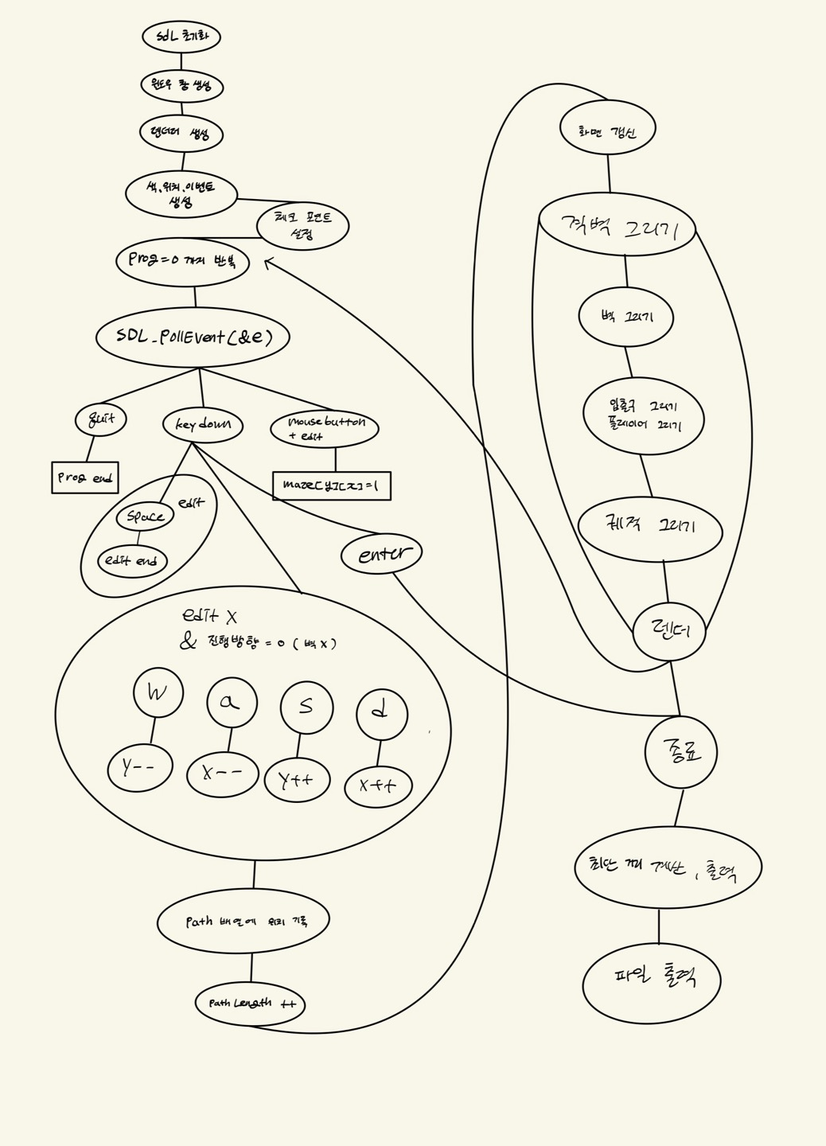
구조도

Slide 3
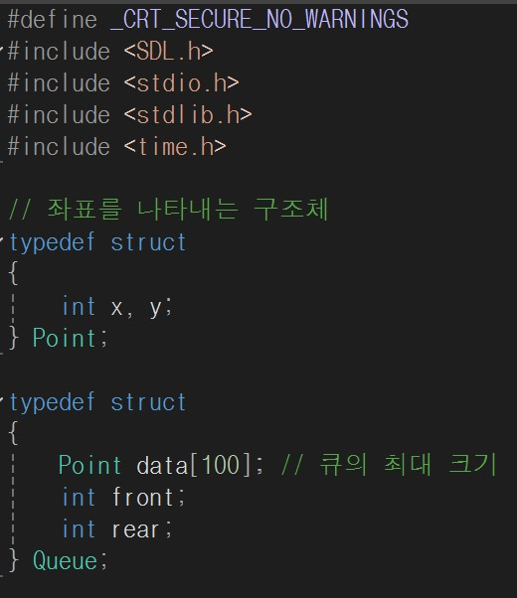
사용한 헤더파일과 구조체 정의
미로의 10x10에서
좌표를 나타내는 구조체와
불가능한 미로를 탐색하는 bfs과정에서 사용될 queue구조체

Slide 4
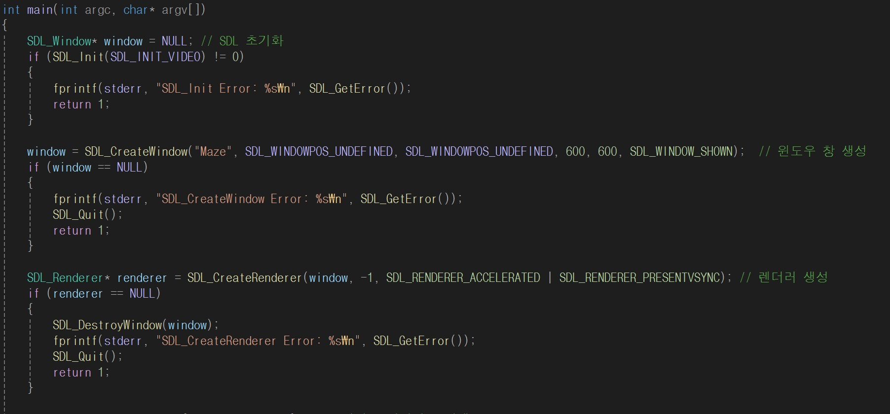
윈도우 위치 지정 안함
윈도우 크기
하드웨어 가속 | 수직 동기화
Sdl관련 구문: 윈도우 창 생성,렌더러 생성
렌더러는 포인터 형식으로 앞으로 함수에서 계속 불러옴

Slide 5
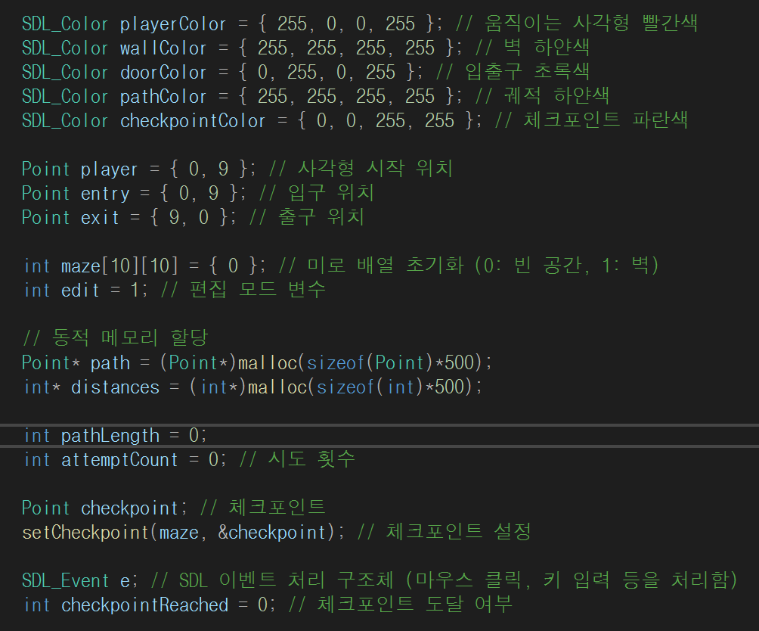
SDL_Color
색깔을 지정하는 명령어
RGBA순서로 빨간색,초록색,
파란색,알파(투명도)를 의미
사용한 프로그래밍 문법
다차원 배열 : maze
마우스로 벽을 그리면 그 공간은
1로 지정하여 갈수 없도록 함
구조체 배열 : path
플레이어가 지나간 좌표를 배열로 기록
동적할당
SDL_Event
Sdl명령어로 이벤트를 처리하는 구조체
e를 생성

Slide 6
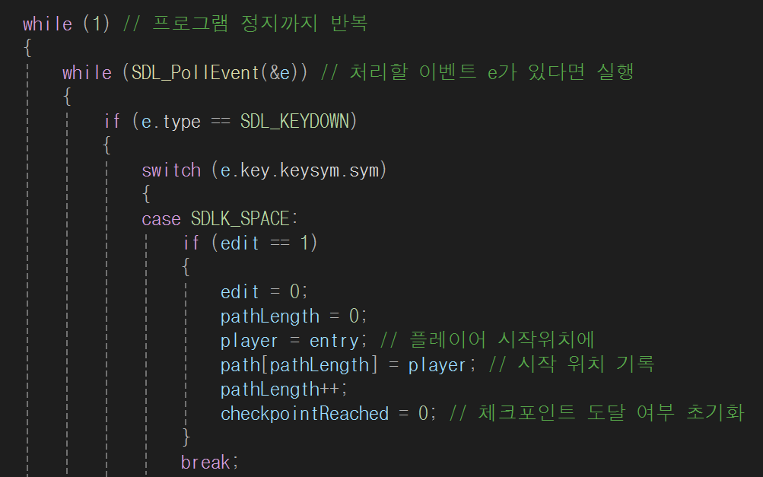
종료전까지 반복될 프로그램
키가 눌렸을때 스위치 문으로 제어
만약 편집 모드중 스페이스키가 눌렸다면 편집모드를 중지하고 플레이 모드로 넘어감
플레이어가 시작위치로 이동하고 경로 길이를 초기화,path구조체 배열에
시작위치 라는 플레이어 위치를 기록하고 체크포인트 도달여부 초기화

Slide 7
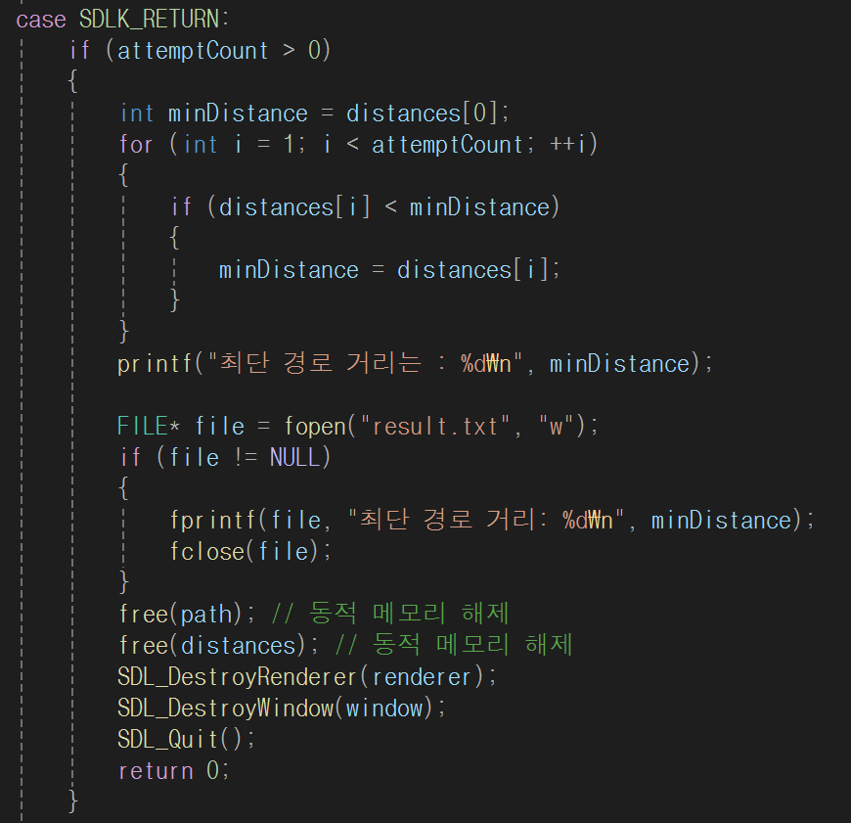
엔터키를 눌렀을때 출구에
한번이라도 도달했다면
distances 배열(그동안 시도에서의 거리들)
을 정렬하여 그중 최단 거리를 찾기
쓰기 전용으로 result.txt파일 열기,
초기화후 최단 경로 거리 입력후 파일 닫기
렌더러 해제,창 닫기

Slide 8
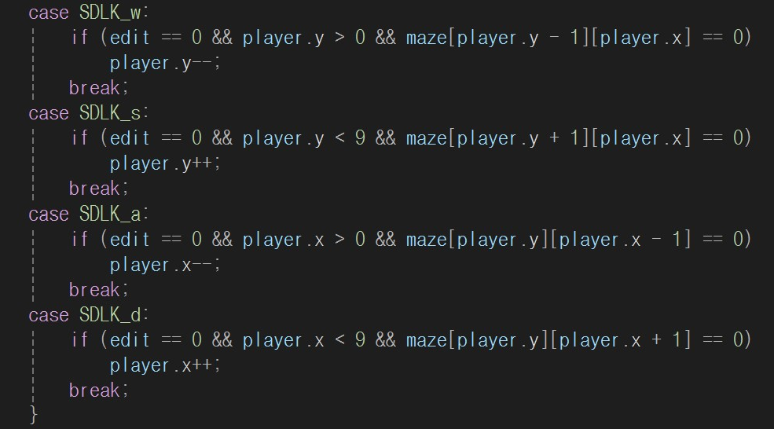
편집 모드가 아니고 진행방향이 맵을 벗어나지 않거나 미로의 벽에 닿지 않을때
: wasd에 맞춰 각 방향으로 진행

Slide 9
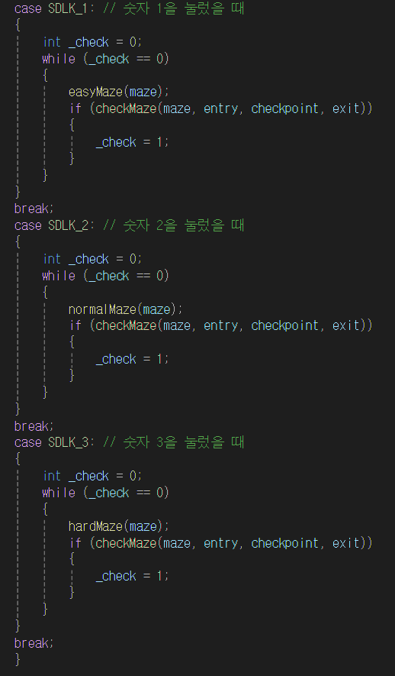
숫자 1,2,3,을 눌렀을때 각각 난이도의 미로 생성
-반복문을 사용해서 경로가 가능한 미로생성

Slide 10
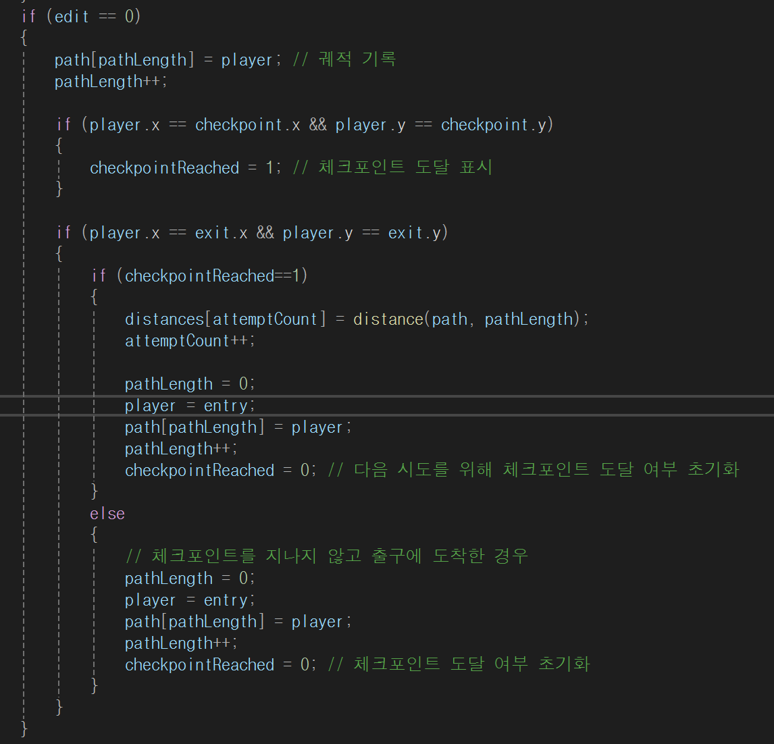
한칸 움직이고 난뒤 체크포인트,
출구에 도달했는지 확인
체크포인트에 도달한뒤
출구에 도달했다면 다음시도로 넘어가고
플레이어는 다시 입구로,궤적,경로 길이,
체크포인트 도달 초기화
만약 체크포인트에 도달하지 않고
출구에 도달했다면
다음시도로 넘어가지 않고 초기화
체크 포인트에 도달했다면
distance 함수 불러와서 거리 기록

Slide 11
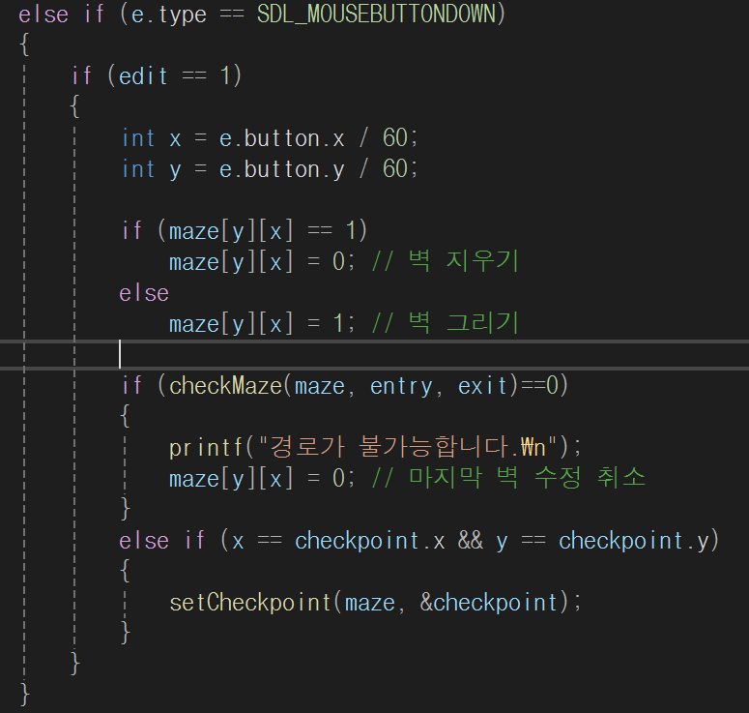
편집 모드에서 마우스를 눌렀을때
조건문
마우스의 위치 x,y로 정수화
벽이 있다면 벽 지우기,벽이 없다면
벽 그리기
경로 탐색 함수 불러온뒤 경로가 불가능
하다면 벽 생성 취소
만약 벽을 그린곳이 체크 포인트라면
체크포인트 새로 생성

Slide 12
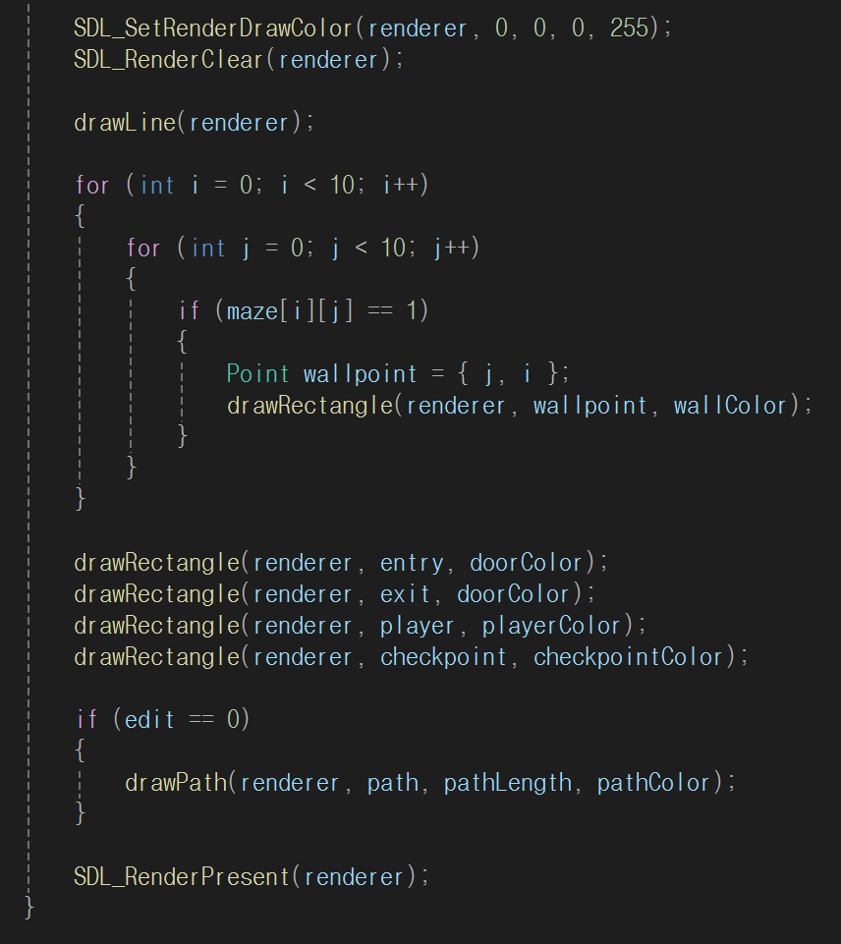
화면 초기화후 격벽 그리기
좌표 구조체가
1 이라면 벽 그리기
출구,입구,플레이어 체크포인트 생성
편집모드가 아닐때 궤적 생성

Slide 13
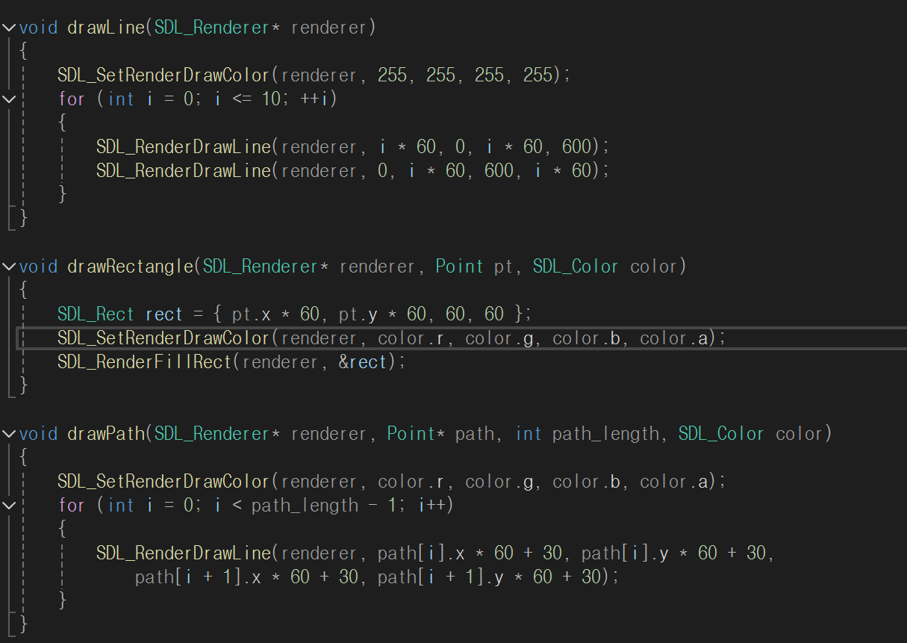
격벽 생성 함수
투명도 0의 하얀색
0부터 600까지 선을
10번 반복하여 그리기
SDL_Rect 사각형 명령어:순서대로 x좌표, y좌표, 폭, 너비
사각형 그리고 채우기
경로 길이 만큼 반복하여 사각형의 중앙에서 중앙으로 이어지는 선

Slide 14
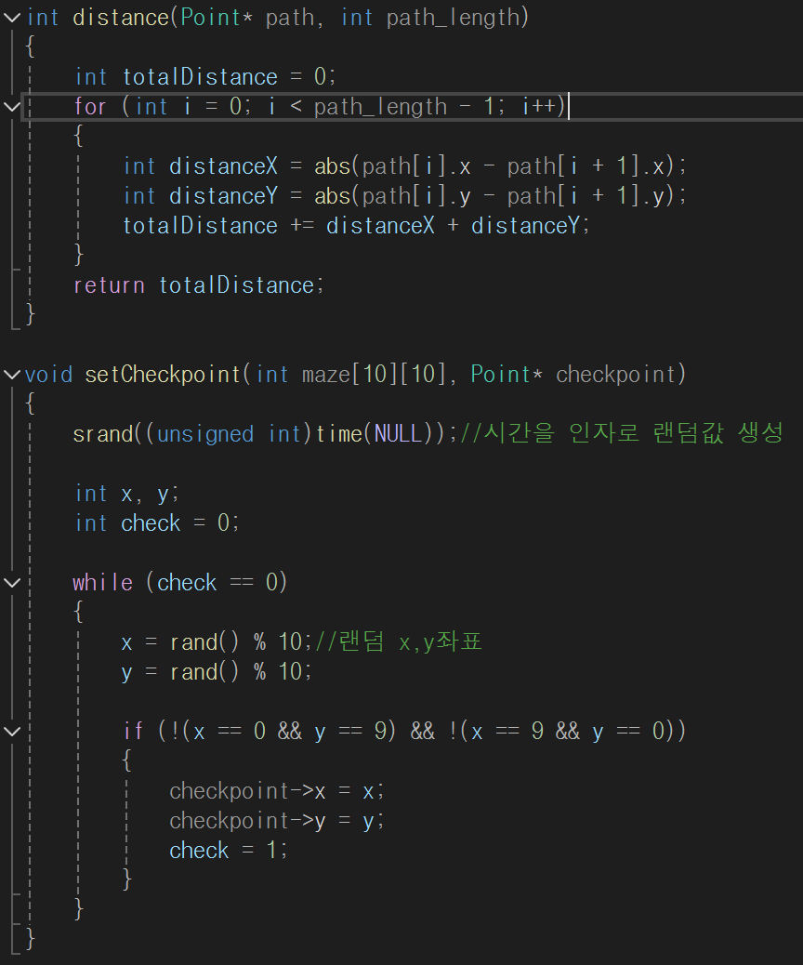
거리 계산 함수
거리만큼 반복하여 x차이값과 y차이값 총합 리턴
여기서 abs는 절대값을 출력
체크포인트 생성 함수
컴퓨터는 랜덤값을 생성해낼수 없기 때문에 시간을 시드값으로
가져와 임의로 연산한후 값을 생성
체크포인트의 랜덤 좌표 생성
체크포인트가 입구나 출구에 존재하지 않을때까지 반복하여
올바른 체크포인트 생성

Slide 15
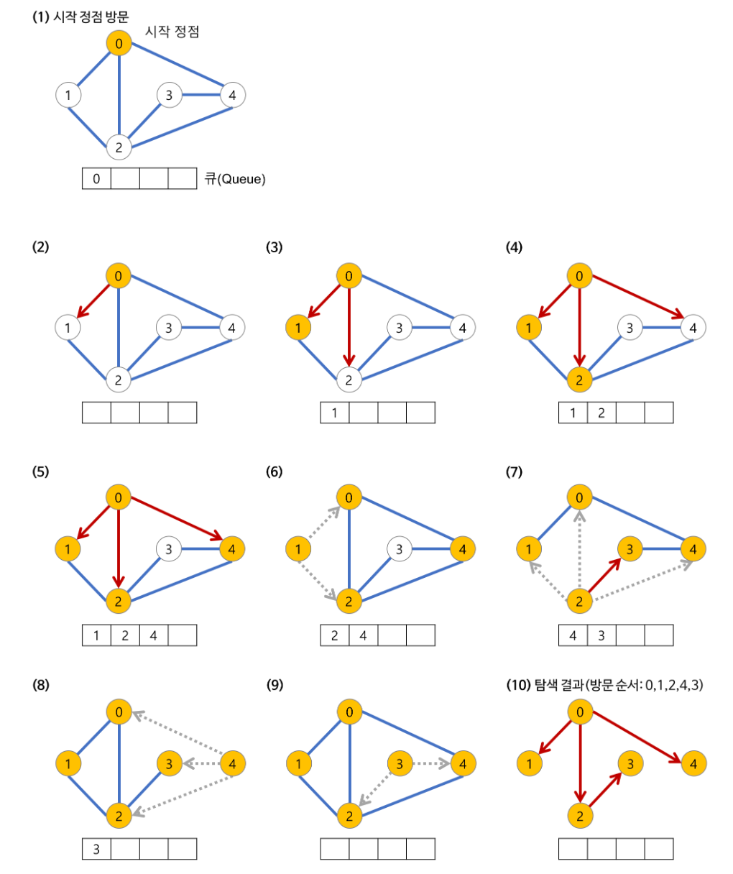
Queue를 이용하는 bfs(너비 우선 탐색 방식)
가까운 지점부터 방문하고 enqueue한뒤 근처 모든 지점을
다 탐색했다면 dequeue해서 그 지점으로 부터 가까운 지점을
다시 탐색,이미 방문한 지점이 있다면 패스.
최종적으로 모든 지점을 탐색하거나
목표 지점에 도달했다면 종료

Slide 16
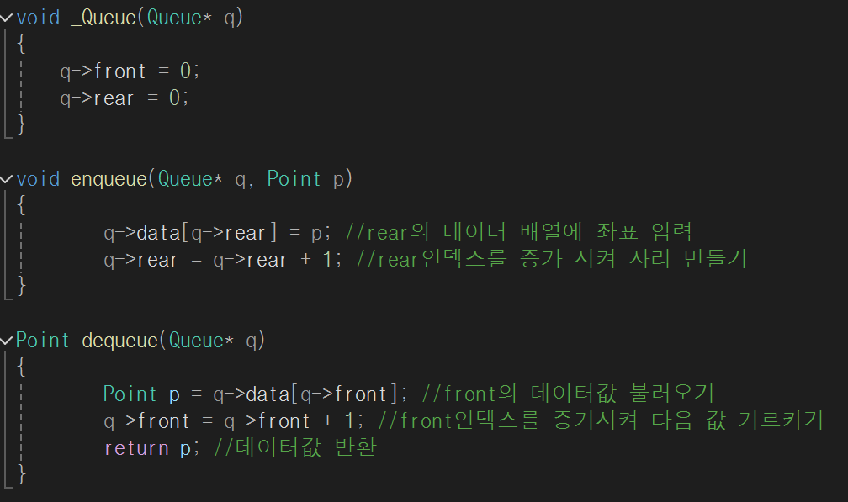
Queue관련 함수 구현

Slide 17
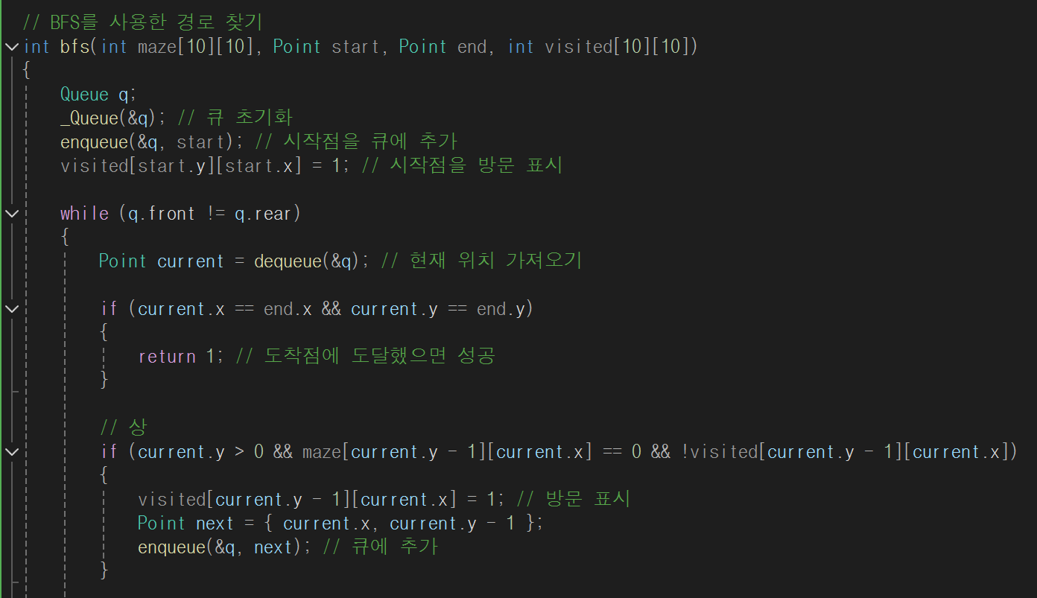
방문 확인 함수 visit
Front에서 dequeue해서 해당 좌표근처부터 탐색
출구에 도달했다면 경로 존재
상하좌우 전부 탐색 후 탐색하지 않은 지점이
있다면 해당 좌표 rear에 enqueue

Slide 18
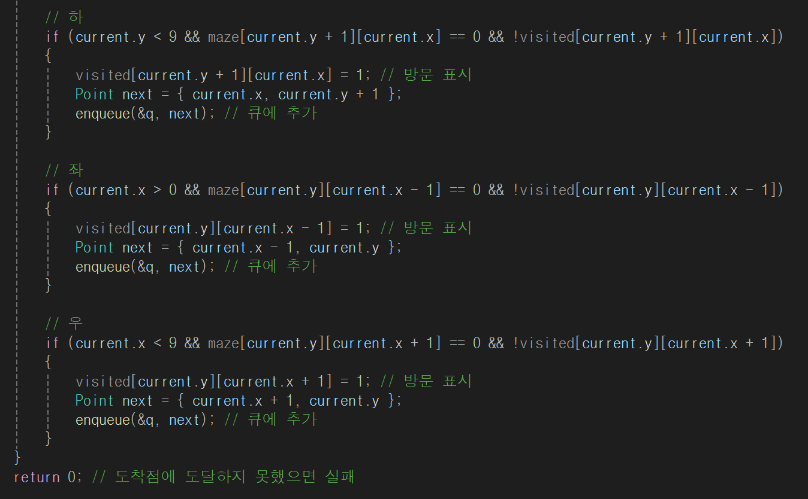
하,좌,우 이어서 탐색
경로 모두 탐색후 출구를 발견하지 못했다면 불가능 결과 반환

Slide 19
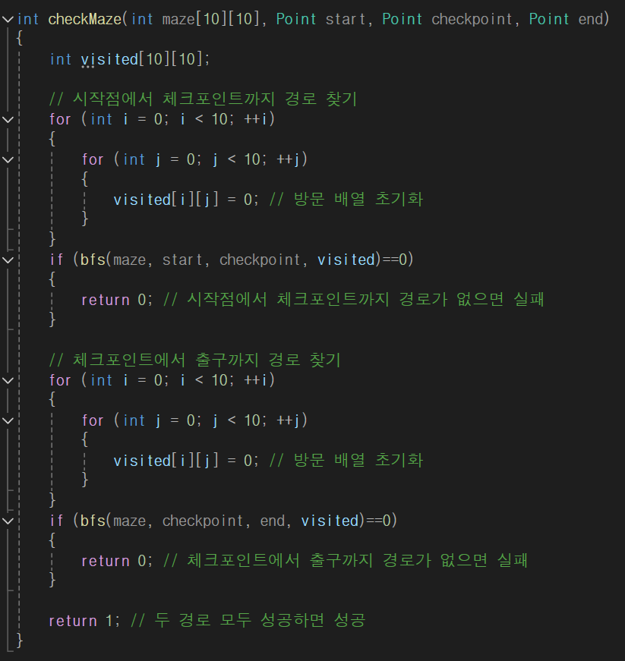
Bfs함수를 사용해서 경로 가능여부 확인
두번에 나눠서 시작부터 체크포인트
체크포인트부터 출구까지 탐색

Slide 20
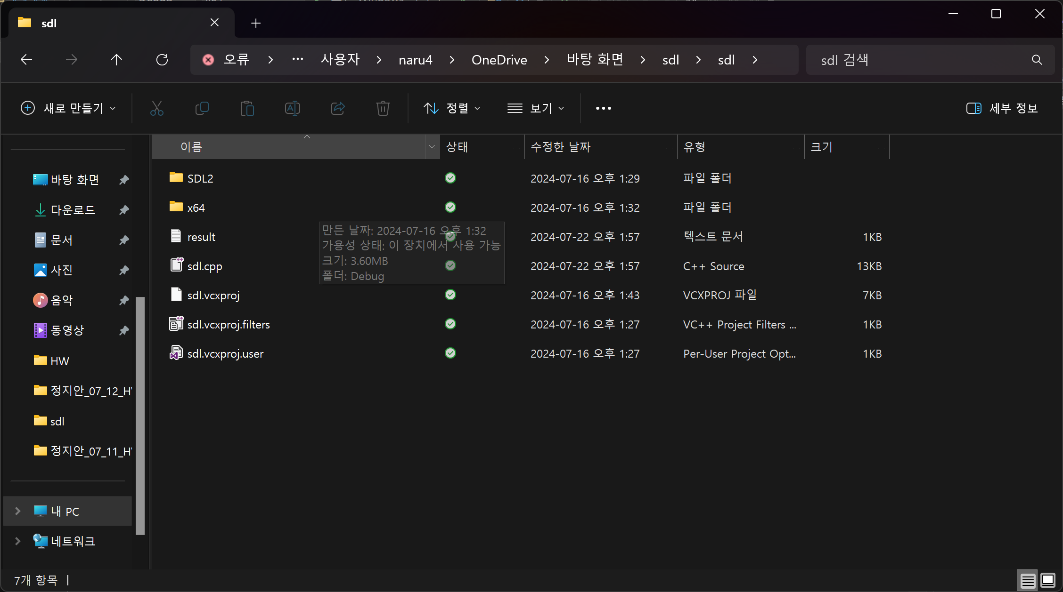
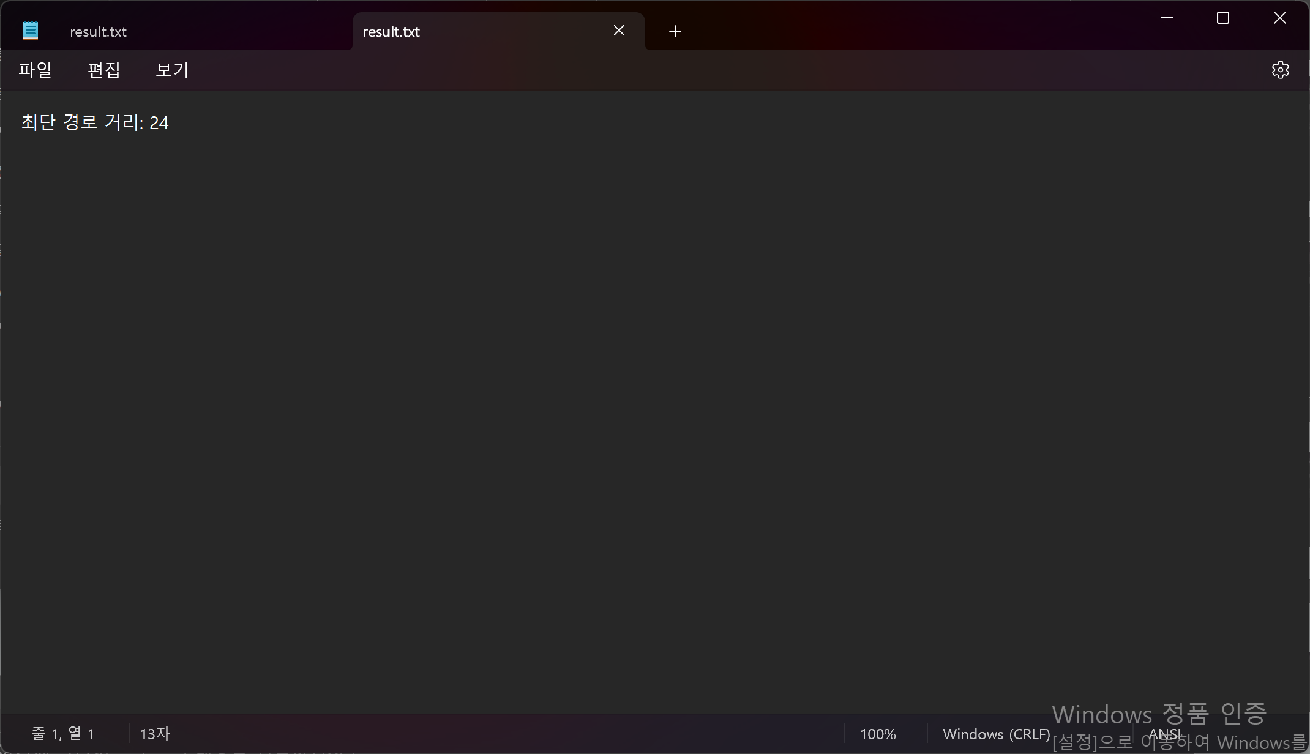
Result 파일에 결과 저장됨

Slide 21
감사합니다

